Slide 1
Ульчский язык
Грамматчикова Елена

Slide 2
Общая информация
Ульчский язык – язык, на котором говорят представители одной из малых народностей Дальнего Востока – ульчи.
Термин «ульчи (ольча, ольчи)» впервые применен Л. Шренком [Об инородцах Амурского края» - 1883 г.]
Ульчский язык долгое время рассматривался как диалект нанайского языка.
В прошлом был бесписьменным. Только в 1990 г. была разработана система письма на основе кириллической графики.

Slide 3
Генеалогическая информация
Ульчский язык относится к тунгусской ветви тунгусо-маньчжурской семьи языков. Вместе с языками нанайцев, ороков, орочей, удэгейцев он образует амурскую (нанийскую) подгруппу тунгусских языков.

Slide 4
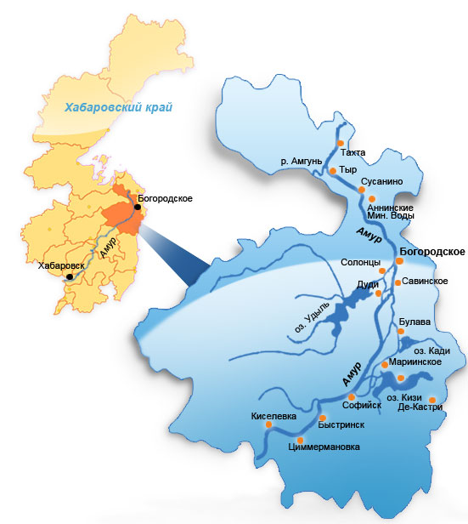
Ареальная информация
Ульчский язык распространен по берегам нижнего течения р. Амур в пределах Ульчского района Хабаровского края.
Ульчи составляют около 7% от общего числа населения района
Рис. 1

Slide 5
Социолингвистические сведения
Число носителей
Статус языка: вымирающий
Год | Число лиц ульчской национальности | Число носителей
1989 | 2,6 тыс. | 30, 6 %
1970 | 2,4 тыс.
2002 | ок. 2 тыс. | 732
2010 | 2028 | 154
Табл. 1

Slide 6
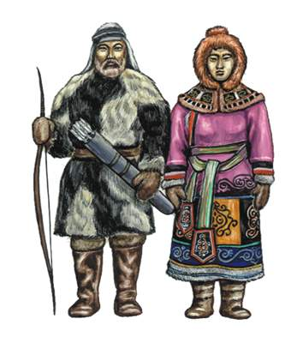
Социолингвистические сведения
Используется в основном людьми старшего поколения и преимущественно в быту и в сфере устного народного творчества.
Диалектного членения ульчский язык не имеет.
Билингвизм: почти все носители владеют русским литературным языком.
Рис. 2. Ульчи

Slide 7
Типологическая характеристика
I. Тип (степень свободы) выражения грамматических значений
-синтетизм:
сиксэ би дан̨са-ва тау̇ндi-ла-мби
вечер я книга-ACC читать-FUT-1SG
‘вечером я буду читать книгу’
-но присутствуют некоторые элементы аналитизма:
отриц. индикат. форма прош. вр. образуется с помощью частицы эн̨дэ и вспомогательного глагола та- ‘делать’:
би эн̨дэ ана та-ха-мби
я не толкать делать-PST-1SG
‘я не толкал’

Slide 8
Типологическая характеристика
II. Характер границы между морфемами
-агглютинация суффиксального типа:
бӯ-ру-ксу iн̨да-сал-ба
дать-IMP-PL собака-PL-ACC
‘дайте’ ‘собак’
-но возможны случаи фузии:
причастие наст. вр. действ. залога образуются с помощью суффикса –j: ачу̇- ‘снять’ – ачу̇j ‘снимающий’
Но ср. ан̨а- ‘толкнуть’ – анi ‘толкающий’
j>i с последующей монофтонгизацией дифтонга ai>i

Slide 9
Типологическая характеристика
III(а). Тип маркирования в именной группе
-вершинное:
неотчуждаемая принадлежность
нʹi дiлi-нi
человек голова-Poss3SG
‘голова человека’
отчуждаемая принадлежность
нʹi дiлi-н̨гу̇-нi
‘голова (убитого зверя, рыбы, птицы), принадлежащая человеку’

Slide 10
Типологическая характеристика
III(б). Тип маркирования в предикации
-двойное:
би-Ø син-ду мевтiм-ба бӯри-лэ-мби
я -NOM ты-DAT ружье-ACC дать-FUT-1SG
‘я тебе ружье дам’

Slide 11
Типологическая характеристика
IV. Тип ролевой кодировки
аккузативная:
ама-Ø му̇рiм-ба гак̨и-ни
отец-NOM лошадь-ACC купить-PST.3SG
‘отец лошадь купил’
к̨апал-ӠiӠi усэлтэ-Ø ту̇чаӠу-̇ха-ни
ловушка-ABL зверь-NOM удирать-PST-3SG
‘из ловушки зверь убежал’
нʹавӠак̨а-Ø ау̇р-i
мальчик-NOM спать-PRS.3SG
‘мальчик спит’

Slide 12
Типологическая характеристика
V. Базовый порядок слов
-SOV:
  Определяющий член предшествует определяемому
  Подлежащее в начале предложения, сказуемое чаще всего в конце
  Обстоятельства времени, места часто помещаются перед подлежащим

Slide 13
Прочие языковые особенности
I. Фонетика
противопоставление гласных по долготе/краткости (пик̨тэ ‘ребенок’, пӣк̨тэ ‘крапива’)
стечения согласных только в середине слова
стечения гласных нехарактерны
гармония гласных по подъему и огубленности (ср. афф. прош. вр. –ха/-хэ /-хо и афф. 3 л. ед. –ни/-нi: ана-ха-нi ‘(он) толкнул’, нэнэ-хэ-ни ‘(он) ушел’ и сон̨го-хо-нi ‘(он) заплакал’)
ударение экспираторно-музыкальное: на гласный первого слога падает экспираторное, на гласный последнего – музыкальное ударение (повышение тона)

Slide 14
Прочие языковые особенности
II. Морфология
категория числа существительных неустойчива
категория рода отсутствует
8 падежей: NOM, ACC, INSTR, DAT, LOC
-ALL («направительный») - конечный пункт движения мō-тi – ‘к дереву’
-PROL («продольный») – вдоль чего, по кому, по чему ман̨гу̇-кi - ‘по реке’
-ABL («исходный») – откуда, с какой стороны к̨апал-ӠiӠi – ‘из ловушки’

Slide 15
Прочие языковые особенности
II. Морфология
прилагательные не изменяются
лексико-грамматическая категория способа глагольного действия:
-продолжительность действия (-чi/-чи)
-многообъектность или многосубъектность (-кта/-ктэ/-кто)
-«отправиться совершить данное действие» (-нда/-ндэ)
-«испытывать необходимость в совершении данного действия» (-мсi/-мси) и т. д.
послелоги:
хотом ба̄-ни ‘в город’ – послелог связан со знаменательным именем притяжательным окончанием

Slide 16
Список использованной литературы
Кормушин И.В. Ульчский язык//Языки народов России. Красная книга. М., «Academia». 2002.
Петрова Т. И. Ульчский диалект нанайского языка. — М.-Л.: Учпедгиз, 1936
Суник О.П. Ульчский язык. Л., Изд-во «Наука». 1985
Суник О.П. Ульчский язык//Языки народов СССР. Л., 1968. Т. 5.
Языки народов Российской Федерации и соседних государств – М.: Наука, 2005. Т. 3.
http://lingsib.iea.ras.ru/
http://www.krugosvet.ru/
http://dic.academic.ru/
http://ru.wikipedia.org/
http://www.tapemark.narod.ru/les/#21

